Slide 1
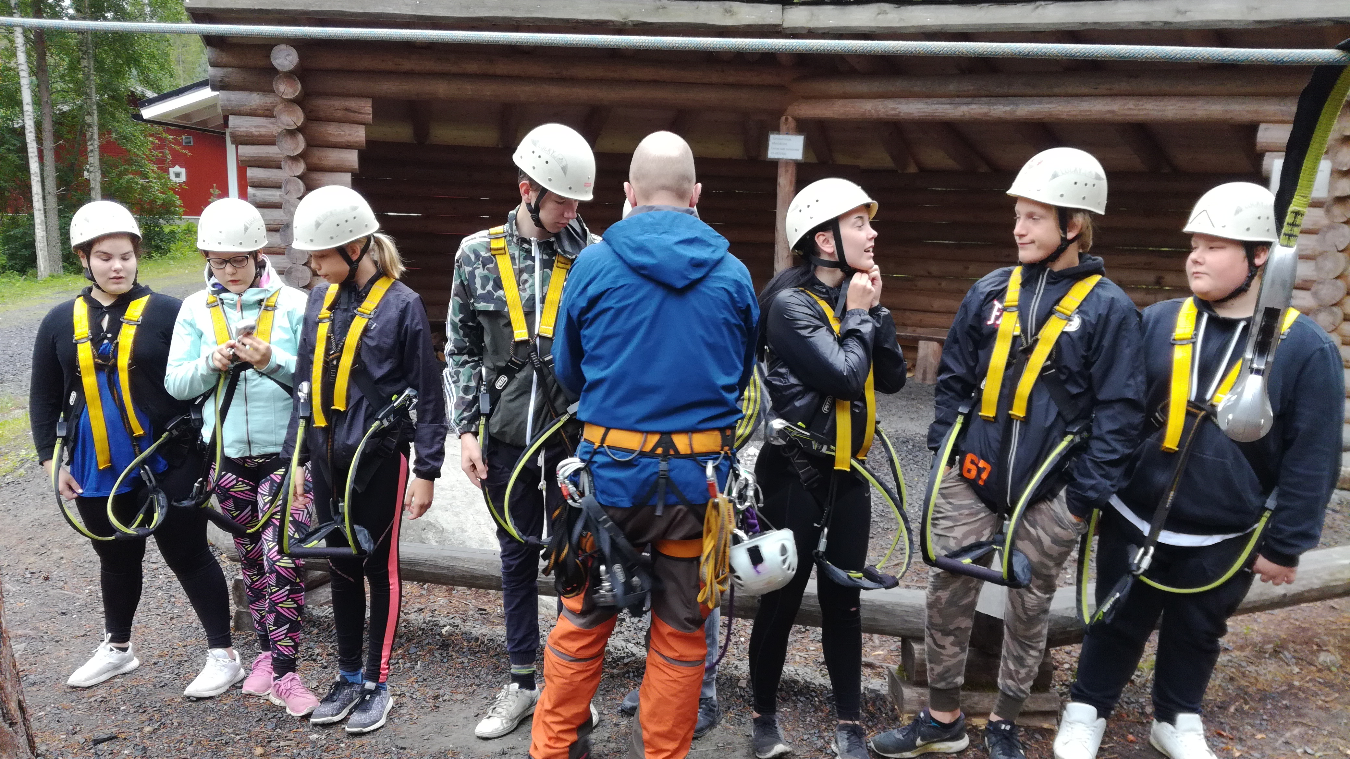
Yläköysirata

Slide 2
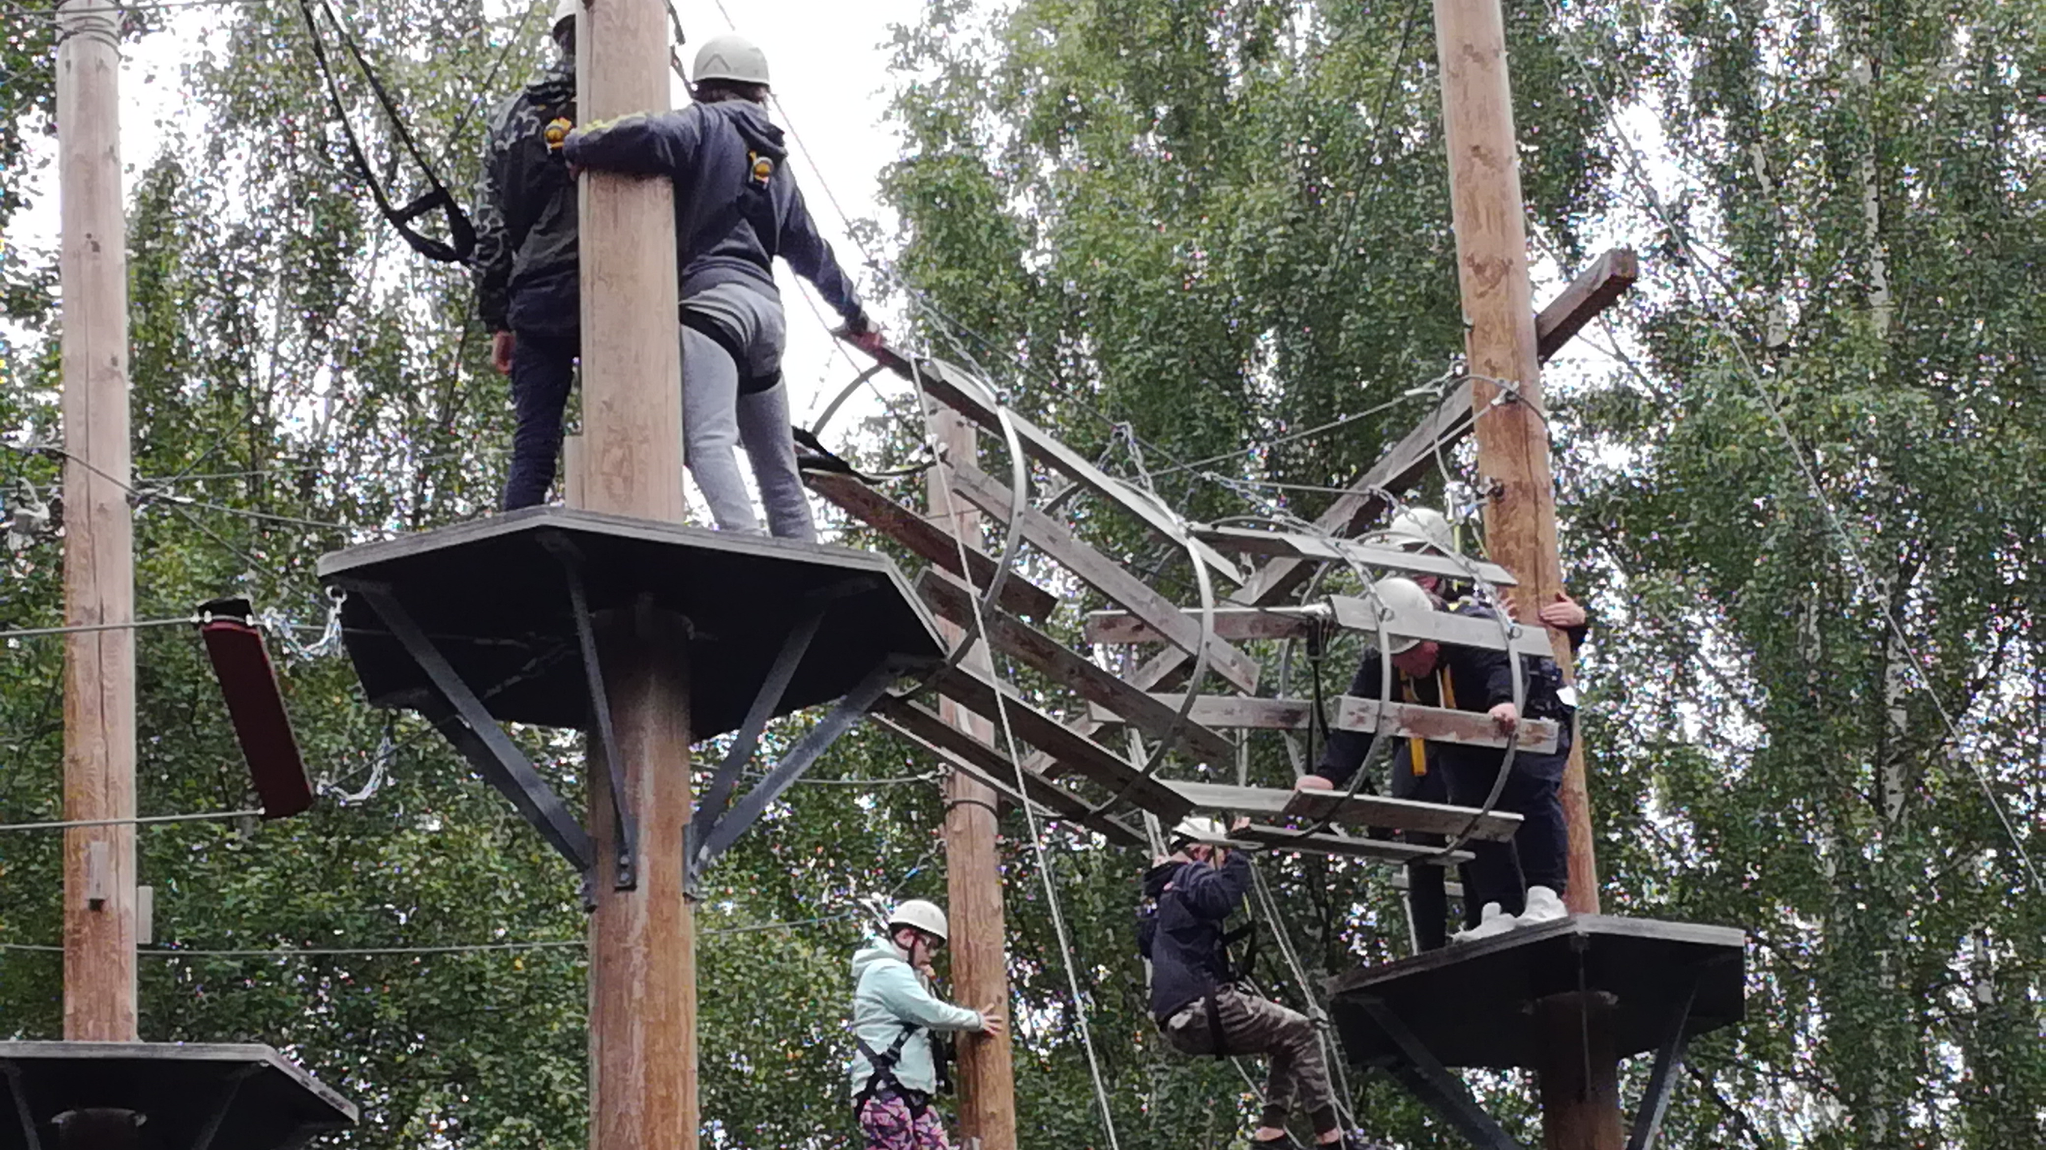
Kissa putkessa
Oltiin yläköysiradalla kiipeilemässä, joka oli 9-10 metrin korkeudessa.
Yläköysiradalla toimittiin pareittain tai kolmestaan.
Ensimmäisenä piti radalle lähdettäessä tarkistaa lukot, että kummatkin oli vaijerissa kiinni.
Alhaalta rata näytti helpolta, mutta ylhäällä se ei ollutkaan ihan niin helppoa, mitä luultiin.

Slide 3
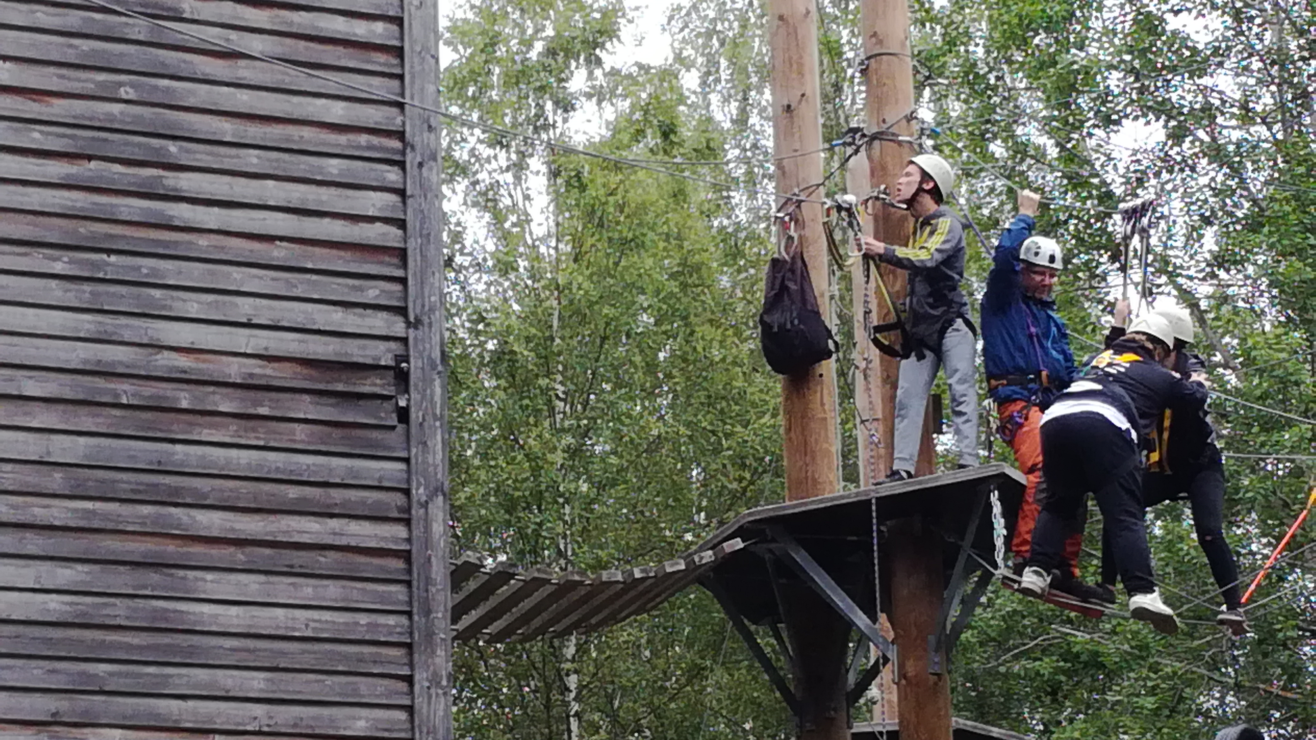
Jotkut radat oli helppoja ja jotkut vähän vaikeampia.
Kaikki suoriutui hyvin yläköysiradasta, varsinkin mirri!
Pari oppilasta jätti radan kesken jo alussa ja liukui alas vaijeria pitkin niin kuin muutkin, kun vain pääsivät radan läpi.

Slide 4
